Slide 1
Analisi sull'Accessibilità Turistica in Italia
Un confronto tra strutture accessibili e flussi turistici
Manuela De Palma 27/12/2024

Slide 2
Introduzione
Obiettivo del progetto:Valutare l'accessibilità turistica in Lombardia, Toscana e Sicilia.
Analizzare le strutture accessibili e il rapporto con i flussi turistici.

Slide 3
Metodologia
Strumenti utilizzati:
Python: Analisi e pulizia dati.
Power BI: Visualizzazioni interattive.
Word/PDF: Report finale.
Tipologia di dati analizzati:
Strutture accessibili.
Flussi turistici.

Slide 4
Dataset e Analisi
Abbiamo analizzato dati di 3 regioni italiane: Lombardia, Toscana e Sicilia.
Calcolato la percentuale di accessibilità:
Formula: (Strutture Accessibili / Flussi Turistici) * 100.

Slide 5
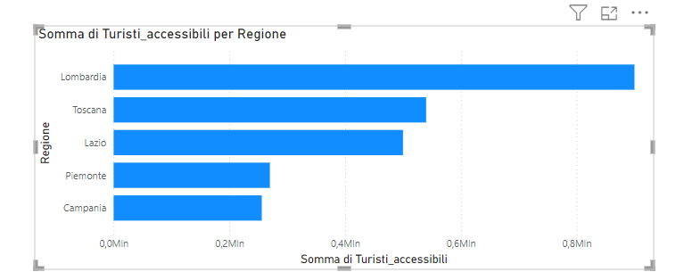
Risultati - Strutture Accessibili per Regione
Notes:
La Lombardia guida con il numero più alto di turisti accessibili, seguita dalla Toscana e dal Lazio.

Slide 6
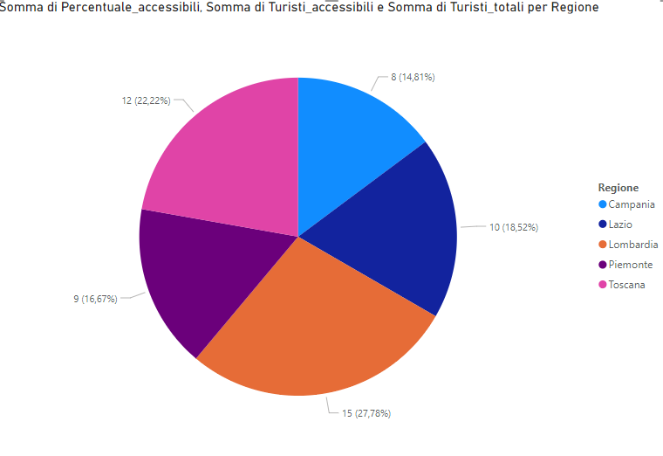
Risultati - Percentuale di Accessibilità
Notes:
Mostra la distribuzione percentuale per regione, evidenziando differenze tra regioni.

Slide 7
Punti Chiave:
La Lombardia è leader nell’accessibilità turistica.
Toscana e Lazio seguono, mentre Piemonte e Campania necessitano miglioramenti.
Raccomandazioni:
Promuovere politiche per incrementare il numero di strutture accessibili.
Investire in regioni meno performanti.

Slide 8
Ringraziamenti
Grazie per l’attenzione
Contatti: [manueladepalma995@outlook.it/3499809149]

